Slide 1
Правила безопасности для детей

Slide 2
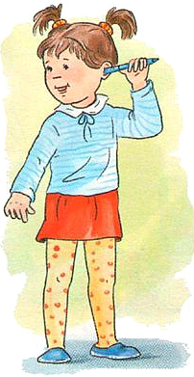
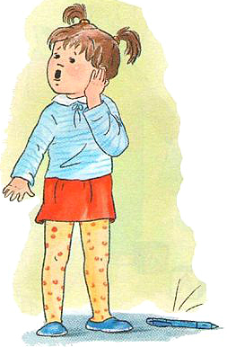
Не засовывай никакие предметы в ухо -
можешь повредить этот орган слуха и оглохнуть!

Slide 3
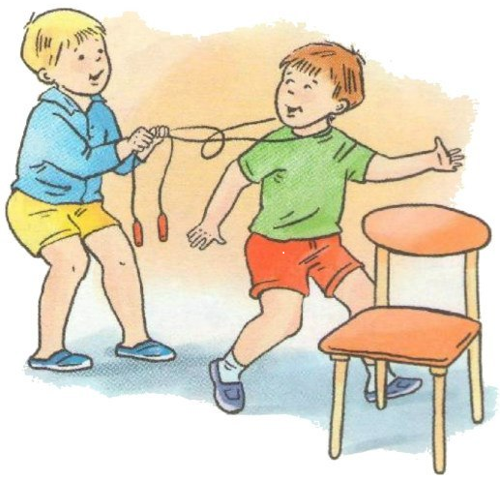
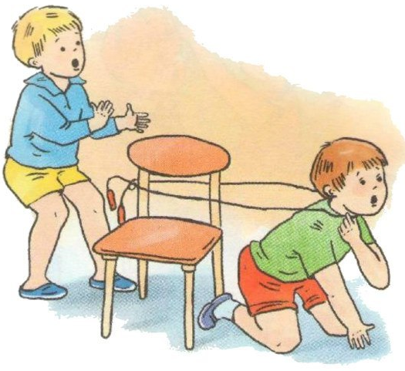
Не играй с верёвкой -
Ты можешь затянуть её на шее и задохнуться!

Slide 4
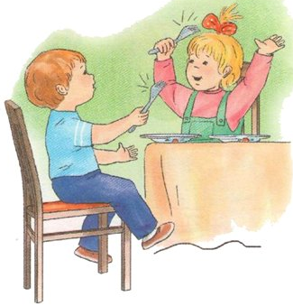
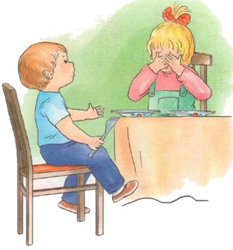
Не играй с вилкой -
можешь поранить глаза или другие части тела!

Slide 5
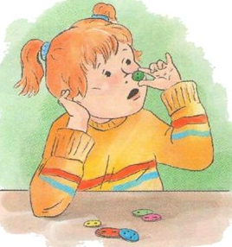
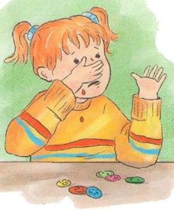
Не засовывай мелкие предметы в нос -
можешь задохнуться!

Slide 6
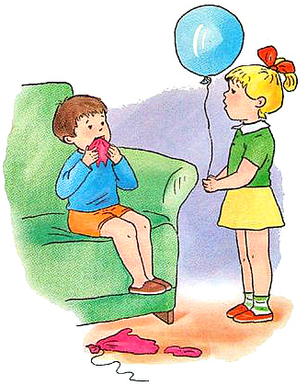
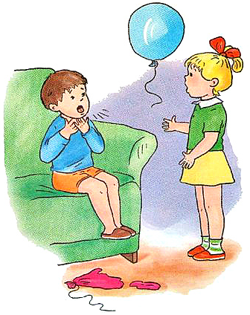
Не бери в рот кусочки лопнувшего воздушного шарика -
можешь задохнуться!

Slide 7
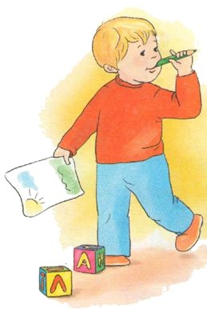
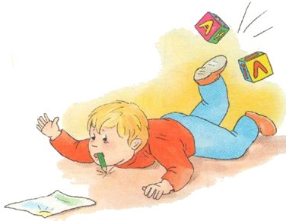
Не ходи не бегай с длинным или острым предметом во рту -
можешь упасть, натолкнуться и поранить себя!

Slide 8
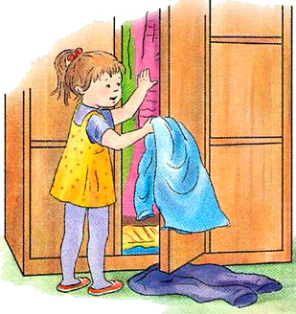
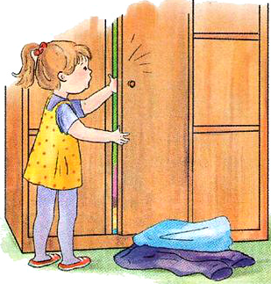
Не захлопывай резко двери шкафчика -
можешь прищемить пальчики!

Slide 9
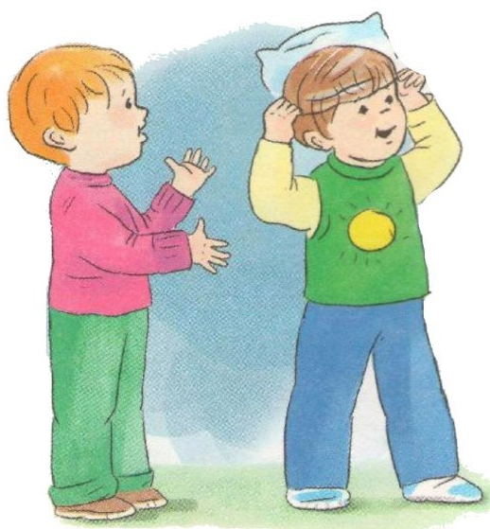
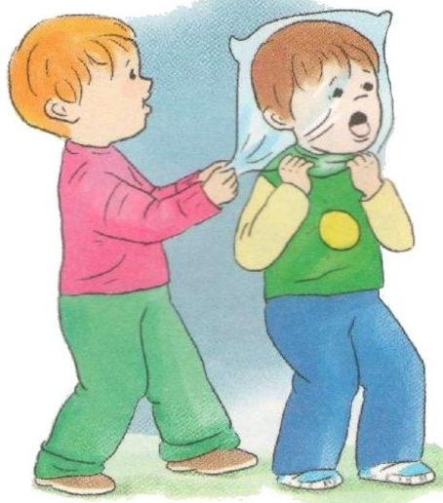
Не надевай на голову полиэтиленовый пакет -
можешь задохнуться !

Slide 10
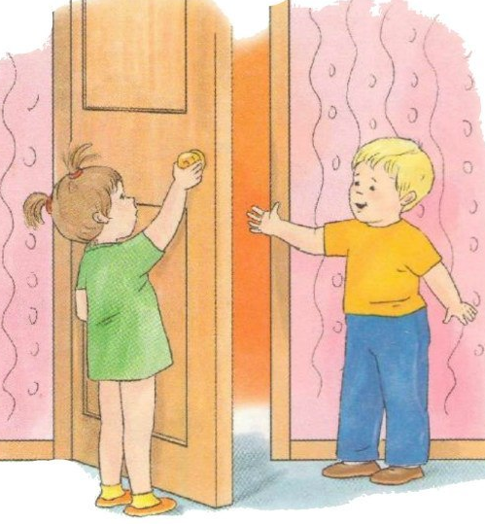
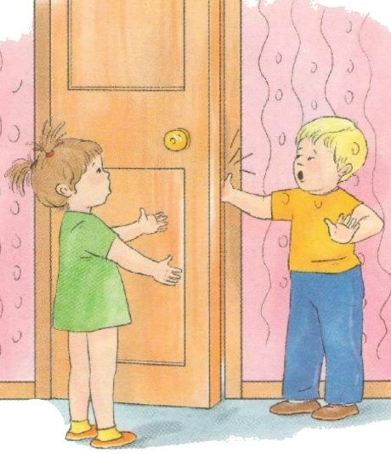
Не играй с дверью -
можешь прищемить пальчики !

Slide 11
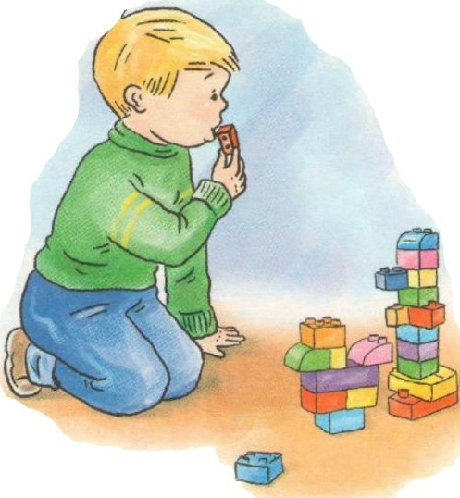
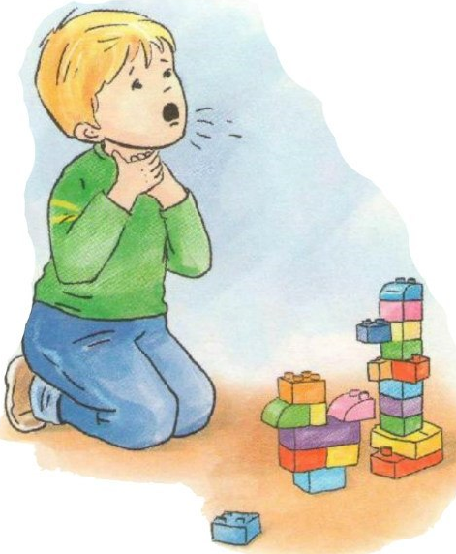
Не засовывай в рот и не глотай мелкие предметы -
можешь задохнуться или поранить внутренние органы!

Slide 12
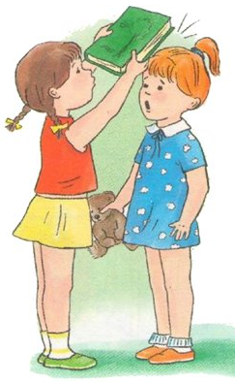
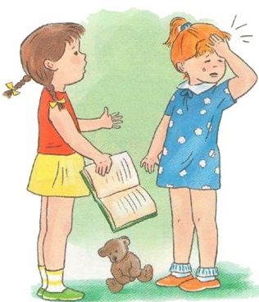
Не бей никого никогда по голове -
можешь покалечить человека!

Slide 13
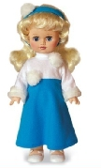
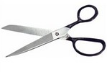
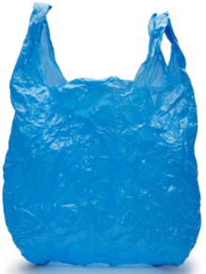
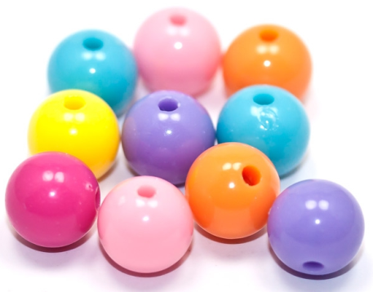
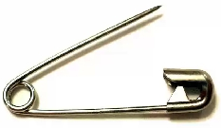
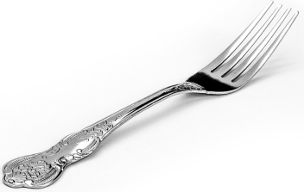
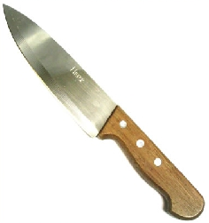
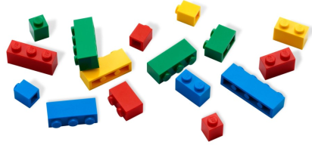
Назови опасные предметы

